Slide 1
肯发集团介绍
2019年6月5日

Slide 2
目录
肯发集团介绍
组织架构
产品及厂区介绍
招聘岗位及要求
文化活动
员工发展

Slide 3
肯发集团介绍

Slide 4
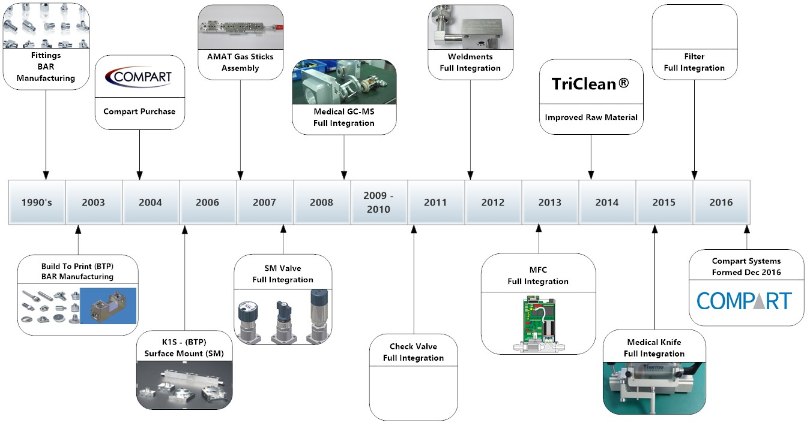
肯发发展历程

Slide 5

肯发的分布
Korea
MFC & Weldment Integration
Europe
Distribution Hub
(2018)
Austin
(Sales Office & Distribution Hub)
Shenzhen
(Flow Control Devices)
Singapore (Headquarter)
Legend
Compart Systems

Slide 6
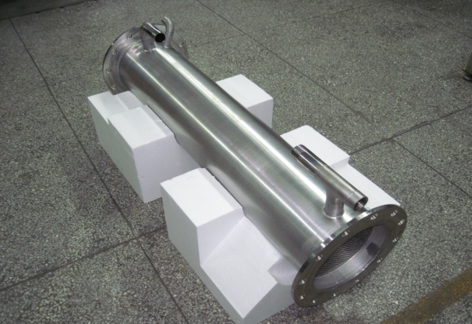
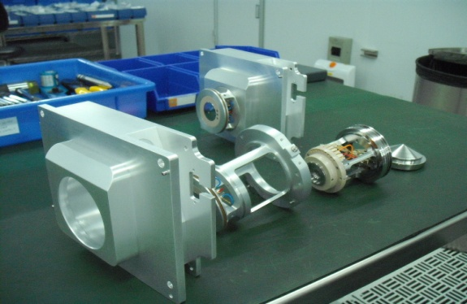

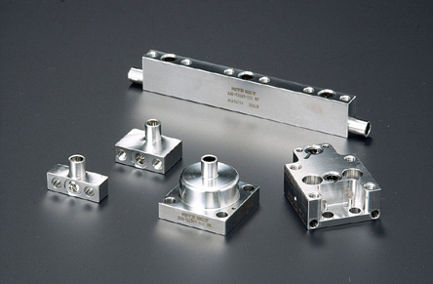








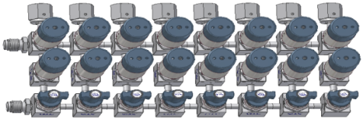
产品及应用
Solar 光伏
Medical Instrument 医疗
Industrial工业
High Level Assembly
高端组装
Semicon Parts 半导体
Low Level Assembly 初级组装

Slide 7
市场应用
Precision Machined Components
(>240 CNCs)
精密仪器
Semiconductor & Solar
半导体
Industrial
工业
Medical & Scientific
医疗科学

Slide 8
组织架构

Slide 9


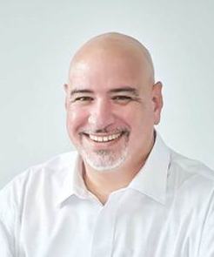
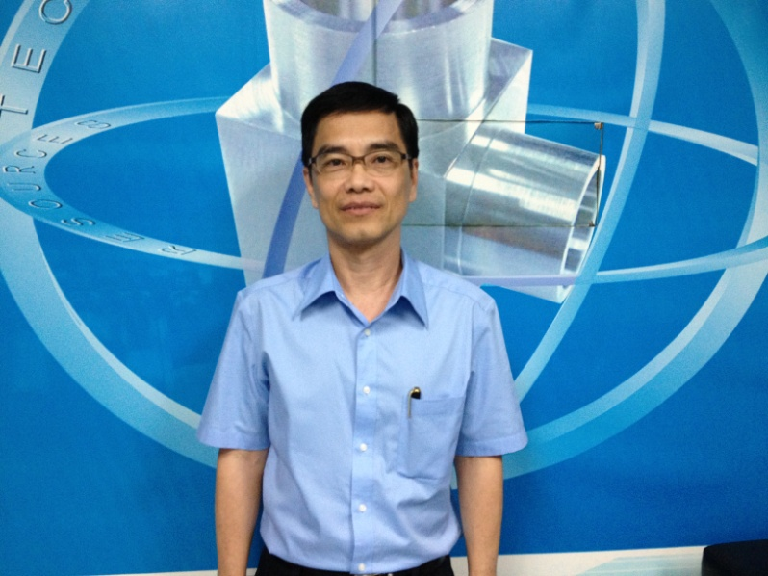
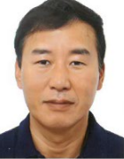
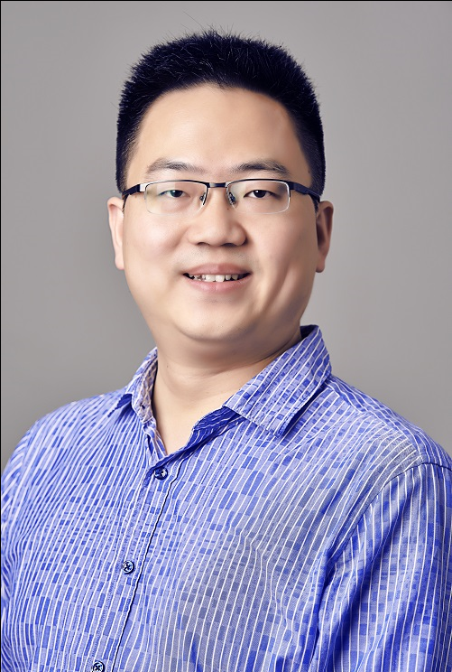
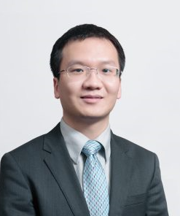
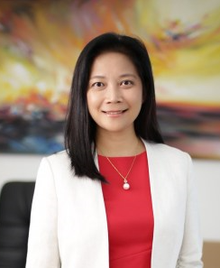
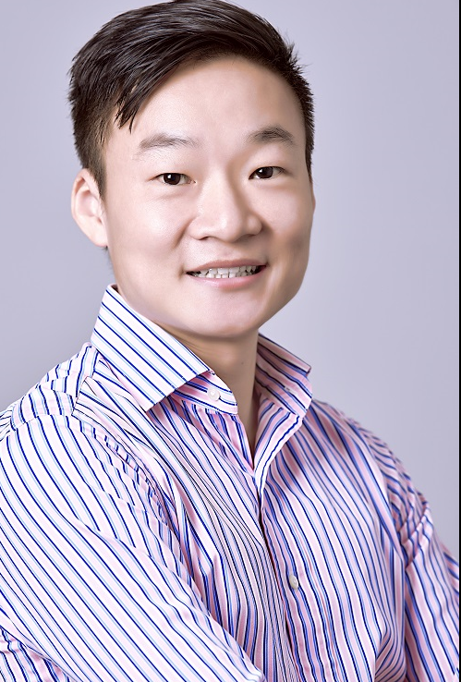
Leadership Team Organization
Russ Norwood
CEO, Compart
Chris Lantz
Executive Vice President
Business Development
Oscar Chapa
Vice President
Engineering
Albert Gui
General Manager
China
Hans Kwang
General Manager
Korea
Terry Li
SCM Director
Kulier Kuang
Finance Director
Barbara Ou
HR Director
Anther Zhou
IT Director

Slide 10
Organization -- China
Russ Norwood
CEO, Compart
Chris Lantz
Executive VP, BD
Oscar Chapa
Vice President
Engineering
Albert Gui
General Manager
China
Hans Kwang
General Manager
Korea
Terry Li
SCM Director
Kulier Kuang
Finance Director
Barbara Ou
HR Director
Anther Zhou
IT Director
Roy Lim
BD Director
Tiger Zhong
Sr. Engineering Mgr
Andy Chen
FE Director
Jorden Zhang
Finance Manager
Camille Luo
Sr. HR Manager
Talent Acquisition/ER
Lee Choon Siang
IT Application Mgr
Roselin Chan
Order Management
Manager
LJ Meng
BE Director
Berry Hu
Costing Manager
Ava Li
HR Manager
C&B/Learning
Lai Tack Leong
Director
Program Management
Flora Li
Finance Manager
YP Zhou
Quality Manager
Jacquelene Er
FP&A Manager
Liu Bing
Safety Manager
Jonathan Phan
Finance Manager
Comm/Profitability
Zhang Zhiwen
Environmental Mgr
Based in other location
Vincent He (new)
Lean Manager

Slide 11
厂区介绍

Slide 12
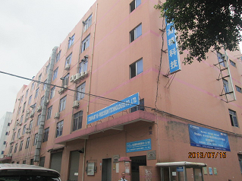
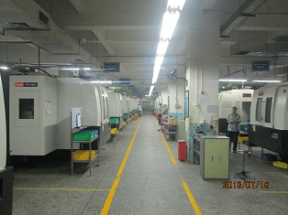
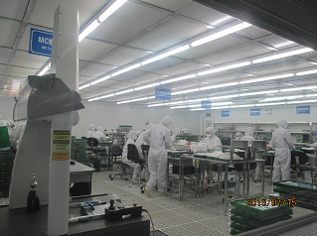
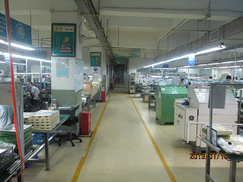
厂区图片 – 宝安
D Factory D厂
Front End Operation 前生产
Weldment and Assembly 焊接及组装
Back End Operation 后生产

Slide 13
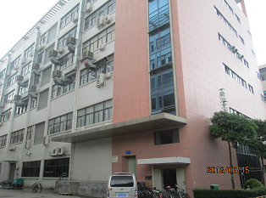
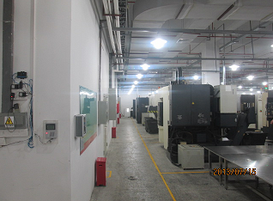
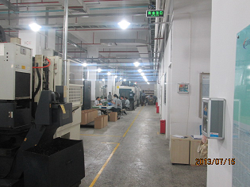
厂区图片 –石岩

Slide 14
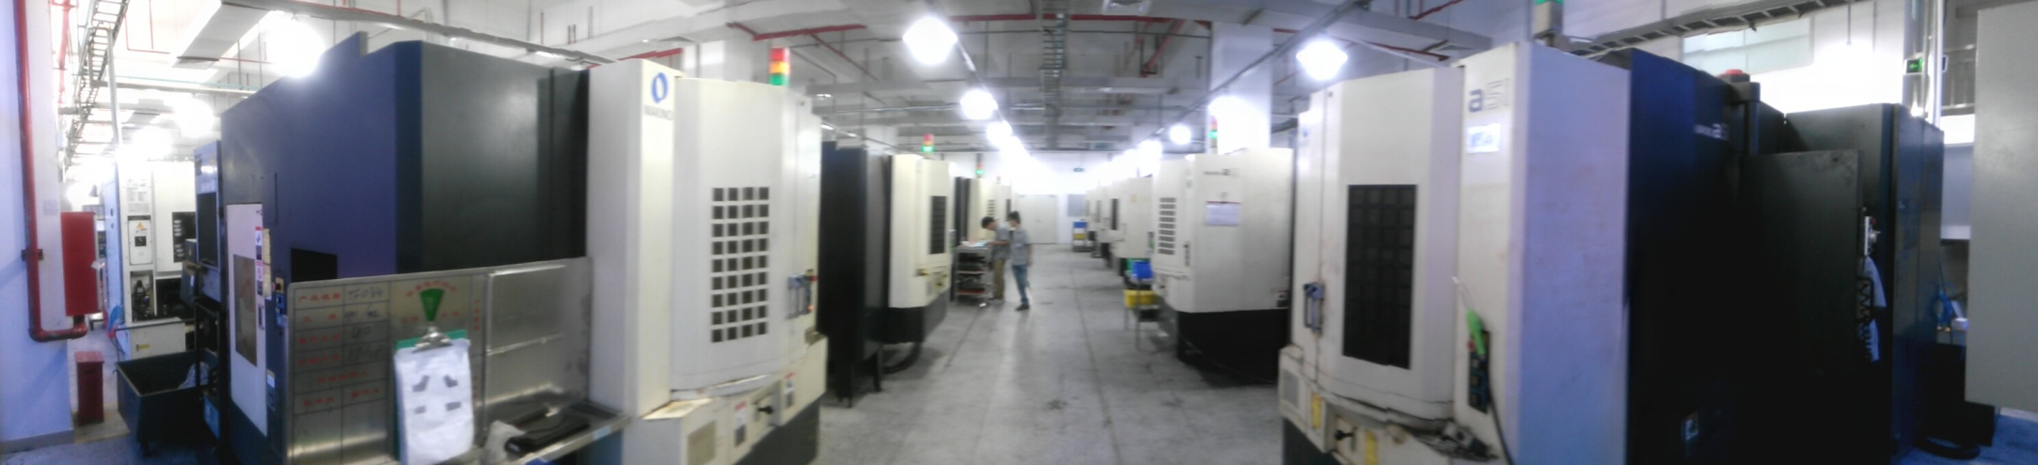
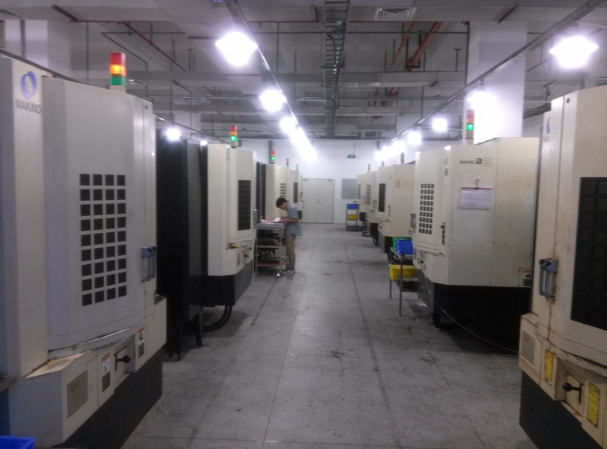
厂区图片 – 铣床

Slide 15
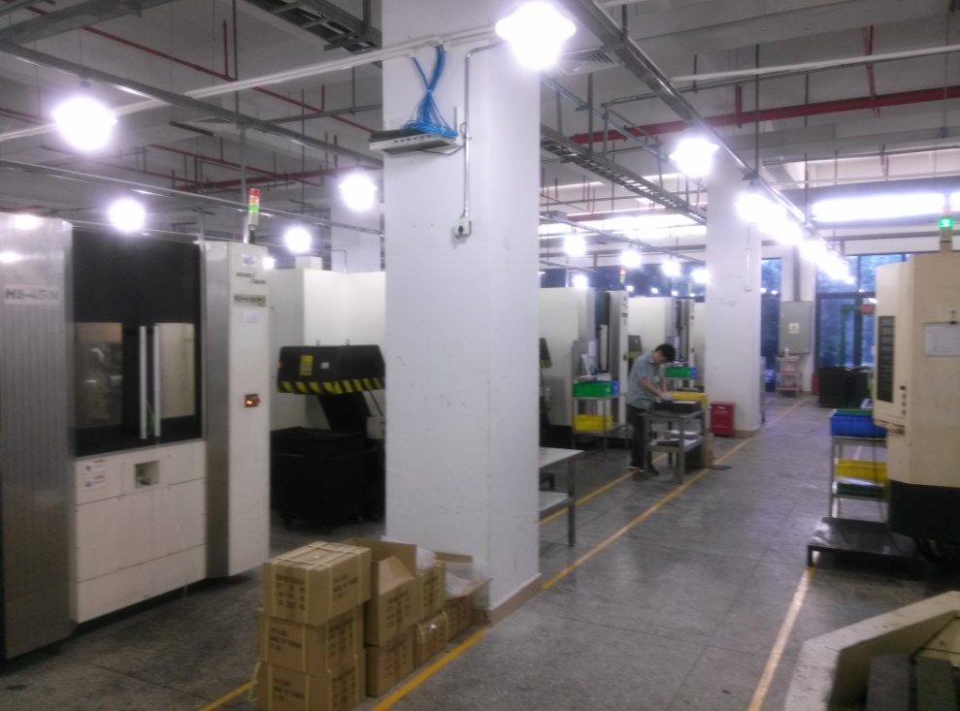
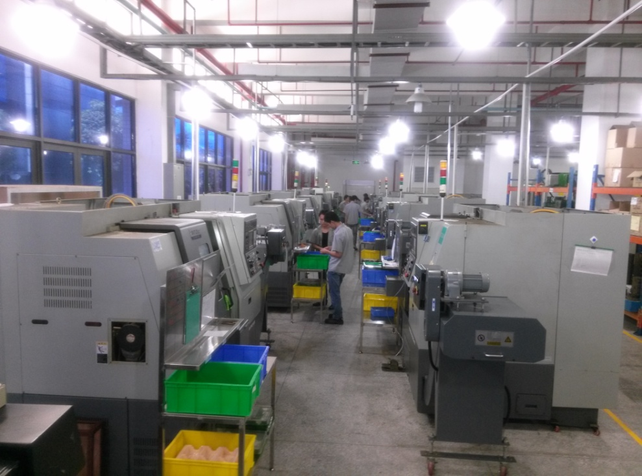
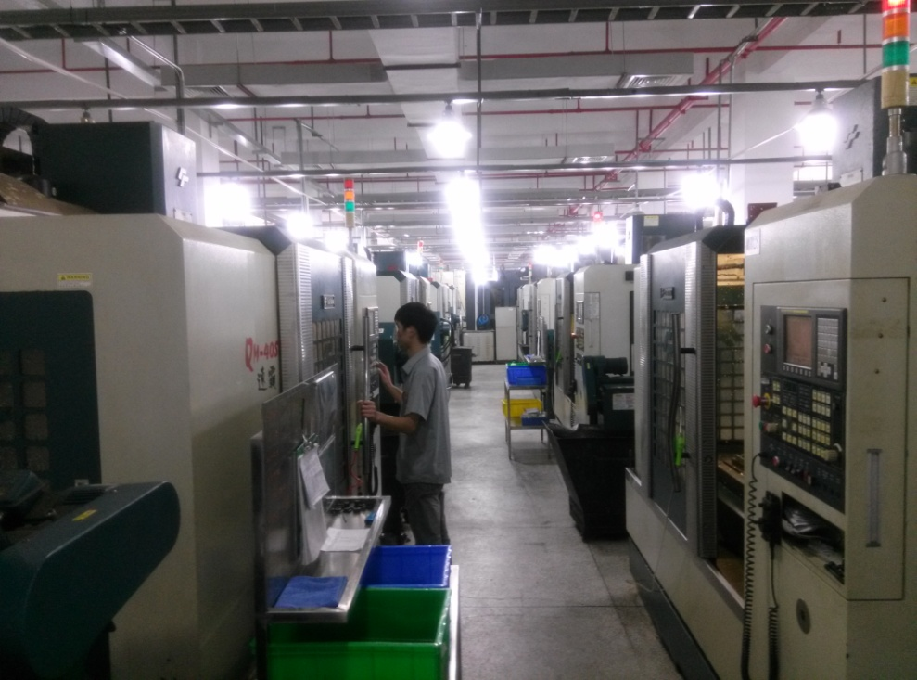
厂区图片 – 车床
卧式及立式

Slide 16
招聘岗位及要求

Slide 17
Requirements and C&B
招聘要求和薪资福利
招聘岗位：CNC车床学徒
招聘人数：15名
招聘要求：
1.男女不限，高中、中专及以上学历，模具、机械类专业优先考虑；
2.学习能力强，愿意从基层做起；
3.服从管理，有团队合作精神；
4.个人意愿往车床技术方面发展；
招聘岗位：CNC铣床学徒
招聘人数：15名
招聘要求：
1.男女不限，高中、中专及以上学历，数控专业；
2.学习能力强，愿意从基层做起；
3.服从管理，有团队合作精神；
4.个人意愿往铣床技术方面发展
薪资福利：
1.工资结构：底薪（2130元/月）+加班费+全勤奖（60元/月）+夜班津贴（10元/天），月综合工资4500-5500元；
2.住宿情况：公司免费提供住宿，扣水电费40元/月，宿舍人数7人/间，宿舍内配有热水器、风扇、书桌、衣柜等基本胡生活设施；
3.餐补情况：餐补3元/餐，每天补2餐；
4.五险一金：公司为每位员工全额购买五险一金，入职即会购买；

Slide 18
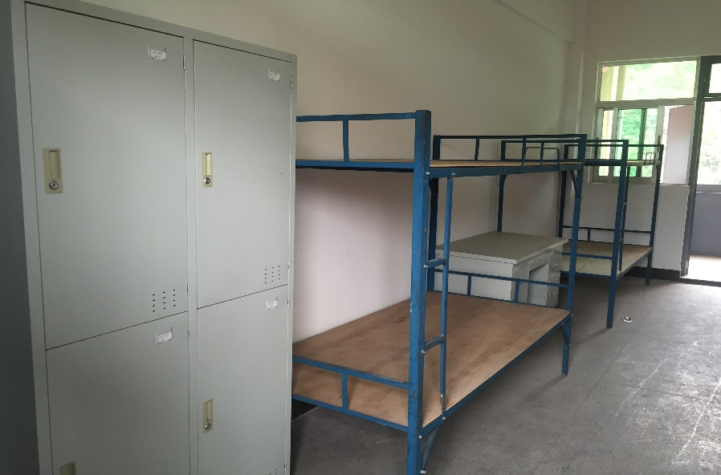
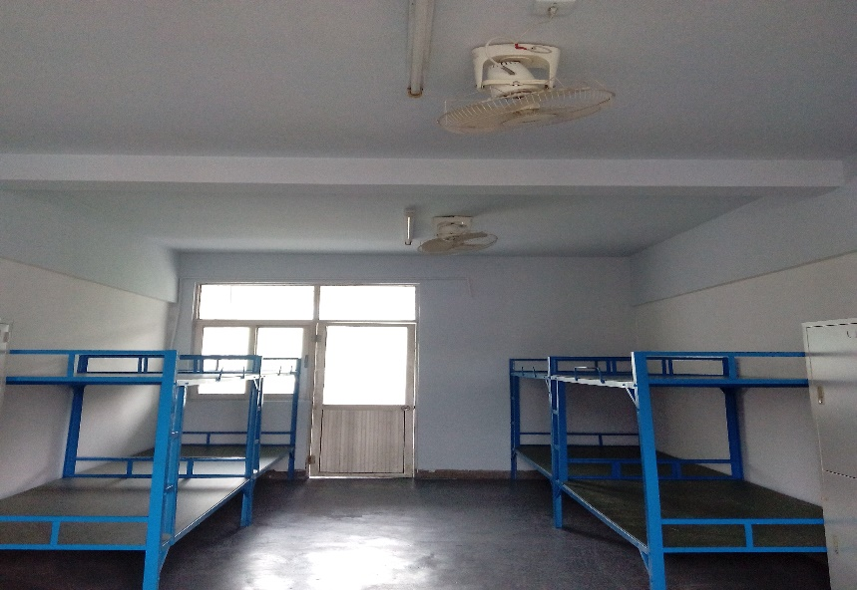
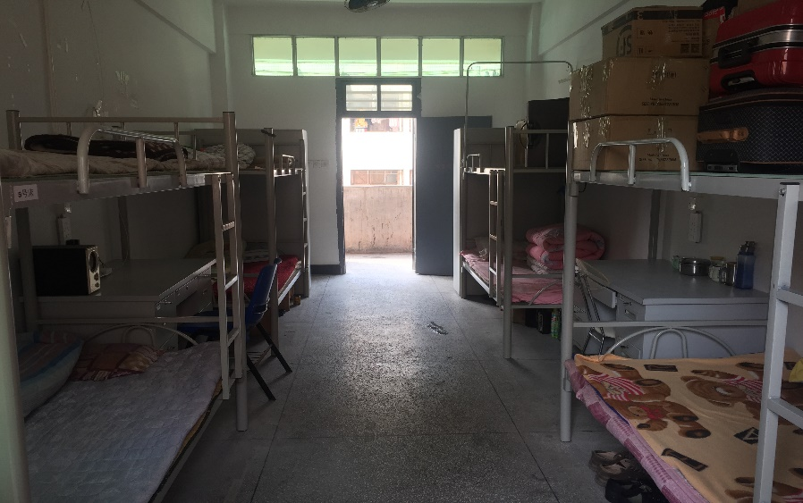
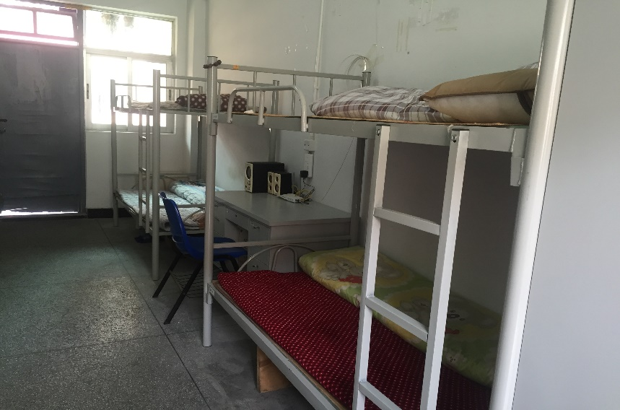
宿舍Dormitory

Slide 19
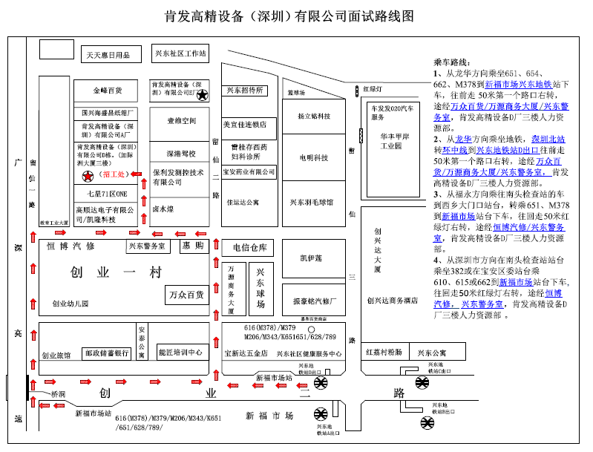
公司地址及线路Company address and route

Slide 20
文化活动

Slide 21
2018年度活动计划
2018年员工沟通/活动计划 Engagement Plan 2018
类别 Category | 活动Activity | 支持部门 Support department | 频率 Frequency | 一月 JAN | 二月 FEB | 三月 MAR | 四月 APR | 五月 MAY | 六月 JUN | 七月 JUL | 八月 AUG | 九月 SEP | 十月 OCT | 十一月 NOV | 十二月 DEC | 参加者 Audience | 组织者 Facilitator
Communication Meetings 员工沟通会 | 员工大会 TownHall Meeting | All | quarterly |  |  | 20-Mar |  |  | 22-Jun |  |  |  |  |  | 21-Dec | All | HR
 | 部门代表沟通会 Departmental Representative Communication meeting | Representatives | quarterly |  |  |  | 5-Apr |  |  |  | 3-Aug |  |  |  | 7-Dec | All | HR
 | 跨部门沟通会 Cross Departmental communication meeting | Representatives | quarterly |  |  |  |  | 18-May |  |  |  |  | 5-Oct |  |  | All | HR
 | 膳食委员会 Canteen committee meeting | Representatives | quarterly |  |  | 23-Mar |  |  | 18-Jun |  |  | 21-Sep |  |  | 11-Dec | All | HR
 | 宿舍委员会 Dormitory committee meeting | Representatives | quarterly |  |  |  | 20-Apr |  |  | 12-Jul |  |  | 17-Oct |  |  | All | HR
 | 新员工茶话会 New employees tea corner | New employees | Monthly |  |  | 28-Mar | 17-Apr | 22-May | 28-Jun | 20-Jul | 23-Aug | 28-Sep | 26-Oct | 23-Jul | 14-Jul | 新员工 New Employees | HR
 | 离职面谈Exit interview | leaver | Monthly |  |  |  | Monthly | Monthly | Monthly | Monthly | Monthly | Monthly | Monthly | Monthly | Monthly | 离职人员 Resigning Employee | HR
 | 食堂满意度调查Satisfaction survey of canteen | All | quarterly |  |  | 13-Mar |  |  | 6-Jun |  |  | 13-Sep |  |  | 4-Dec | All | HR
 | 宿舍满意度调查Satisfaction survey of dormitory | All | quarterly |  |  | 16-Mar |  |  | 15-Jun |  |  | 11-Sep |  |  | 18-Dec | All | HR
 | 年度满意度调查Annual Satisfaction survey | All | Yearly |  |  |  |  |  |  |  |  |  |  |  | 25-Dec | All | HR
Employee activities 员工活动 | 春节晚会 Annual Party | All | Yearly | 18-Jan |  |  |  |  |  |  |  |  |  |  |  | All | HR
 | 送关怀活动 Caring activity （1.会体员工送水果，2.针对春节加班员工送糖果活动，3，餐厅加餐活动（15、16号加班员工） | All | Yearly |  | 14-Feb |  |  |  |  |  |  |  |  |  |  | All | HR
 | 三八节妇女节活动 Women's day activity | All | Yearly |  |  | 8-Mar |  |  |  |  |  |  |  |  |  | all women | HR
 | 植树、蓝球赛活动 Tree planting and Basketball activity | All | Yearly |  |  |  |  | TBD |  |  |  |  |  |  |  | All | HR
 | 团队建设活动 Team building activity | All | Yearly |  |  |  |  | May 12-13 | JUN 9-10 |  |  |  |  |  |  | All | HR
 | 荔枝节活动 Lychee Picking activity | All | Yearly |  |  |  |  |  | 15-Jun |  |  |  |  |  |  | All | HR
 | 端午节加餐 Extra meal of Dragon Boat Festival | All | Yearly |  |  |  |  |  | 18-Jun |  |  |  |  |  |  | All | HR
 | 羽毛球比赛 Badmintion match | All | Yearly |  |  |  |  |  |  | 20-Jul |  |  |  |  |  | All | HR
 | 安全生产月活动 Safty activity | All | Yearly |  |  |  |  |  |  |  | 17-Aug |  |  |  |  | All | HR
 | 中秋节活动 Mid-autumn festival activity | All | Yearly |  |  |  |  |  |  |  |  | 24-Sep |  |  |  | All | HR
 | 户外徒步活动 Outdoor activity | All | Yearly |  |  |  |  |  |  |  |  |  | 20-Oct |  |  | All | HR
 | 圣诞活动 Christmas activity | All | Yearly |  |  |  |  |  |  |  |  |  |  |  | 25-Dec | All | HR
 |  |  |  |  |  |  |  |  |  |  |  |  |  |  |  | All | HR

Slide 22
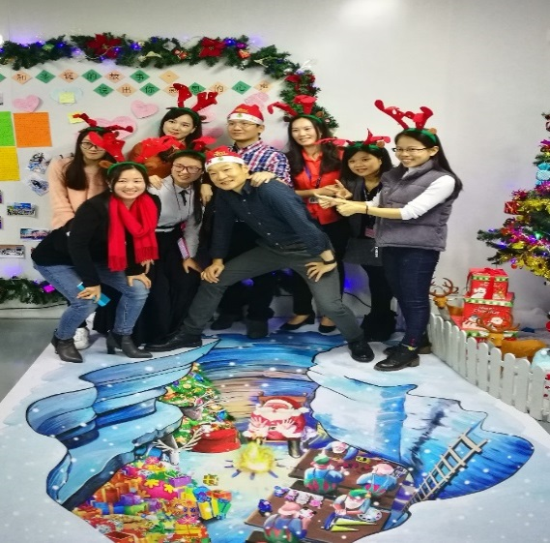
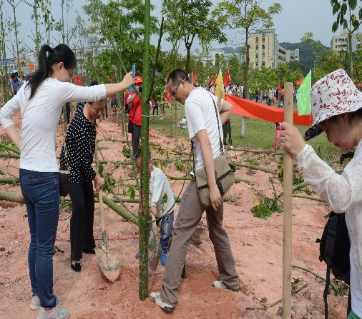
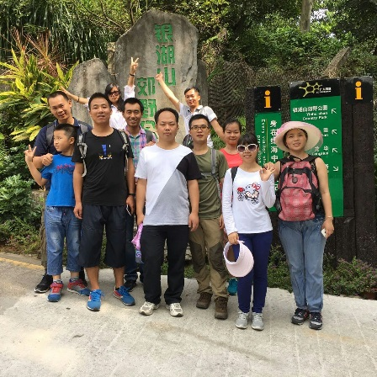
年度文化活动展示
圣诞活动
植树肯发林
户外活动
年会活动

Slide 23
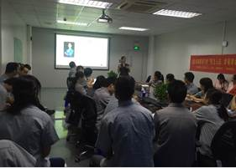
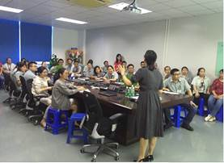
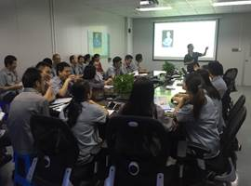
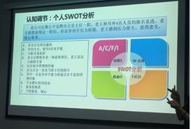
素质培训-阳光心态，幸福职场

Slide 24
员工发展

Slide 25



员工进阶之路 Development Way
CNC专业的学徒可以节约6个月时间
The apprentice with CNC background may save 6 months.
三个月
3 Months
三个月
3 Months
六个月
6 Months
一级
技术员
T1
二级
技术员
T2
三级
技术员
T3
四级
技术员
T4
高级
技术员
T5
技师或工程师
>=T6
优秀学徒
Apprentice
技术培训中心Training Centre
内部晋升流程
Internal Promotion Procedure

Slide 26
Technique Competence 技术资格说明
一级技术员T1
掌握检验产品外观和尺寸的方示法
掌握基本代码知识
有基本机械图纸知识
二级技术员T2
掌握T1的技术要求
掌握装刀具、夹具的能力
掌握基本的微调方法
三级技术员T3
铣床掌握三轴设备的任一种机型的的调改机方法，胜任快速改机的产品切换
车床需掌握普通两轴设备的任一种机型的调改机的方法
四级技术员T4
铣床
- 掌握三轴设备的任一种机型的的调改机方法
- 掌握四轴设备的任一种机型的调改机方法
车床
- 车床需掌握普通两轴设备的任一种机型的调改机的方法
- 复合车铣的任一种机型的调改机的方法
高级技术员T5
铣床
- 掌握四轴设备的任两种机型的的调改机方法
- 掌握五轴设备的任一种机型的调改机方法
车床
- 车床需掌握复合车铣设备的任一种机型的调改机的方法
- 掌握复杂复合车铣的任一种机型的调改机的方法

Slide 27
技术员培训中心Training Centre
第二阶段培训时间:2018年3月-8月
第二阶段培训人员名单：
序号 | 工号 | 姓名 | 职务 | 学历 | 进厂日期 | 工作年限 | 岗位 | 厂区 | 考核日期 | 状态 | 可晋升职务
1 | M2751 | 王忠卫 | 二级技术员 | 初中 | 2/8/2016 | 2.25 | 车床 | D2 |  |  | 三级技术员
2 | D0057 | 梁子威 | 二级技术员 | 大专 | 8/16/2016 | 1.73 | 车床 | D2 |  |  | 三级技术员
3 | D0656 | 罗业金 | 二级技术员 | 大专 | 3/7/2017 | 1.17 | 车床 | D2 |  |  | 三级技术员
4 | M2901 | 杨军师 | 二级技术员 | 初中 | 3/29/2016 | 2.11 | 车床 | D2 |  |  | 三级技术员
5 | D0173 | 燕朋华 | 二级技术员 | 初中 | 10/11/2016 | 1.57 | 车床 | D2 |  |  | 三级技术员
6 | M3117 | 李亚森 | 二级技术员 | 初中 | 2/25/2016 | 2.20 | 车床 | D2 |  |  | 三级技术员
7 | M2896 | 兰光雨 | 二级技术员 | 初中 | 3/29/2016 | 2.11 | 铣床 | D2 |  |  | 三级技术员
8 | M1634 | 刘学良 | 二级技术员 | 初中 | 2013-12-5 | 4.42 | 铣床 | D1 |  |  | 三级技术员
9 | M1606 | 张强 | 二级技术员 | 初中 | 2013-11-21 | 4.46 | 铣床 | D1 |  |  | 三级技术员
10 | M2013 | 刘云鹏 | 二级技术员 | 中专 | 2014-8-19 | 3.72 | 铣床 | E |  |  | 三级技术员
11 | M2571 | 阳顺 | 二级技术员 | 中专 | 2015-6-5 | 2.93 | 铣床 | E |  |  | 三级技术员
12 | M2563 | 陈晓乔 | 二级技术员 | 中专 | 2015-6-5 | 2.93 | 铣床 | D1 |  |  | 三级技术员
13 | M2586 | 李敏锋 | 二级技术员 | 初中 | 6/9/2015 | 2.91 | 铣床 | CY厂 |  |  | 三级技术员
第一阶段
名单提报
Step I
Provide Name list

Slide 28
技术员培训中心Training Centre
 |  | In-charge (负责人) | Time (时间)hr | Objective(对象)
 | Technical training phrase 1 技术培训第一阶段 |  | 1459H
一级技术员 | Job scope(工作职责) | 覃图初 | 0.5 | 需晋升一级技术员的人员
 | Quality:(质量) | 覃图初 | 1
 | Visual requirement(产品外观需求) | 覃图初 | 1.5
 | Process Drawing Basic(机械制图基础知识) | 覃图初 | 2
 | Equipment use and Checking (量仪认识和产品测量) | 覃图初 | 2
 | G-code and M-code (G 代码和 M 代码) | 覃图初 | 2
 | Basic Programing (基础程序) | 覃图初 | 8
 | practical operation(实践操作) | 技术员 | 1440
 | Assessment(考核) | 覃图初 | 2
第二阶段
T1 培训课程
Step II
T1 Training Course
三个月
3 Months

Slide 29
技术员培训中心Training Centre
 |  | In-charge (负责人) | Time (时间)hr | Objective (对象)
 | Technical training phrase 2 (技术培训第二阶段) |  | 1178 H
二级技术员 | G-code and M-code (G 代码和 M 代码) | 覃图初 | 2 | 需晋升二级技术员的员工
 | Process Drawing (机械制图知识) | 覃图初 | 4
 | Programing (程序) | 领班/技术员 | 24
 | Operator Panel(机器操作面版) | 技术员 | 6
 | OJT (现场产品加工工艺培训) | 技术员 | 30
 | Preparation Tooling WI(准备刀具) | 领班/技术员 | 4
 | Fixture adjustment(装夹具) | 领班/技术员 | 4
 | Minor adjust(微调) | 领班/技术员 | 2
 | Minor problem solving(简单问题解决) | 领班/技术员 | 20
 | practical operation(实践操作) | 技术员 | 1080
 | Assessment(考核) | 覃图初 | 2
第三阶段
T2 培训课程
Step II
T2 Training Course
三个月
3 Months

Slide 30
技术员培训中心Training Centre
 |  | In-charge (负责人) | Time (时间) hr | Objective (对象)
 | Technical training phrase 3 (技术培训第三阶段) |  | 1476 H
三级技术员 | Select Technician OJT Mazak /Miyano | 领班/技术员 | 1 | 需晋升三级技术员的员工
 | Toollist(刀具排列表) | 技术员 | 4
 | Input/Output program(输入/导出程序) | 技术员 | 4
 | Preparation Tooling(准备刀具) | 技术员 | 4
 | Fixture adjustment(装夹具) | 技术员 | 4
 | Adjustment/Setup(调机/改机) | 技术员 | 360
 | practical operation(实践操作) | 技术员 | 1080
 | Assessment(考核) | 覃图初 | 19
第四阶段
T3 培训课程
Step II
T3 Training Course
六个月
6 Months

Slide 31
Technique C&B
三级技术员T3
职员级别， T3级工资
生活补贴增加RMB 450
技术津贴 RMB 200
一级技术员T1
员工级别
绩效工资增加RMB50
职员Staff
四级技术员T4
职员级别， T4级工资
生活补贴增加RMB 450
技术津贴 RMB 300
员工Operator
二级技术员T2
员工级别
绩效工资增加RMB100
技术津贴 RMB 200
高级技术员T5
职员级别， T5级工资
生活补贴增加RMB 450
技术津贴 RMB 400

Slide 32
Key Point -以老带新 传帮带
好处Benefit
经验传承
交流互动
培训针对性
学习技术员技能及知识；
受训者通用等级考试，可获得相应级别的津贴和薪资；
双向稳定性

